Slide 1
2014 m. rugsėjo 19 d. visi mūsų gimnazijos mokiniai išvyko į VU MKIC Saulėtekio alėjoje.

Slide 2
Mokslinės komunikacijos ir informacijos centras

Slide 3
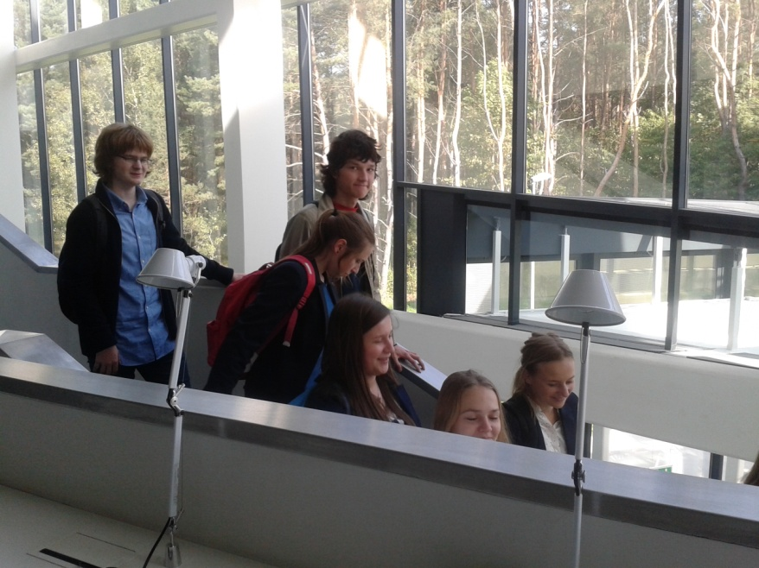
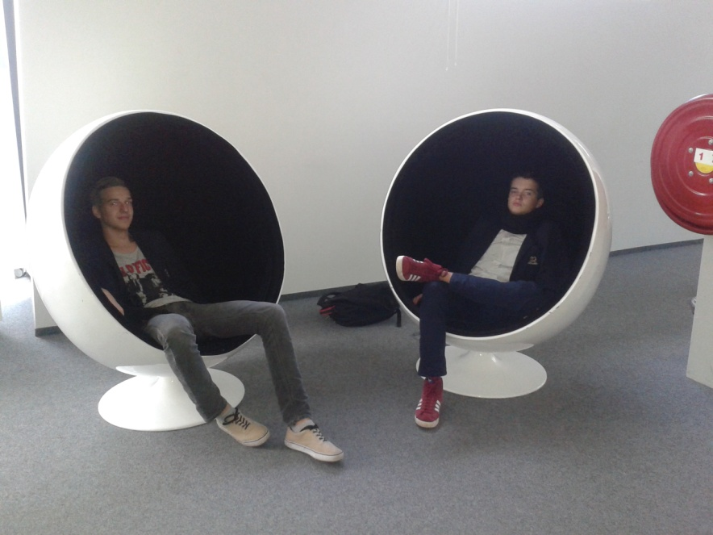
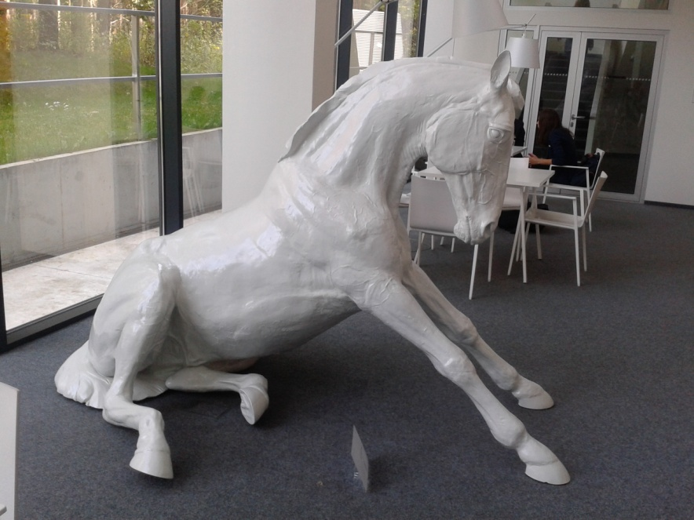
Įdomu pasivaikščioti po centrą ir jo erdves

Slide 4
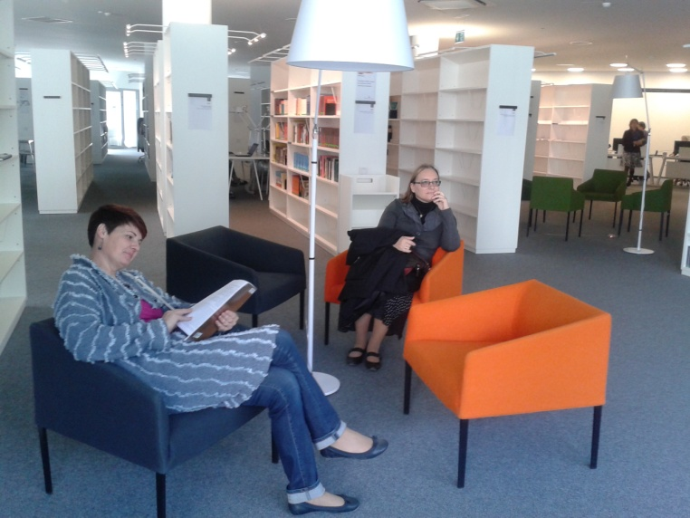
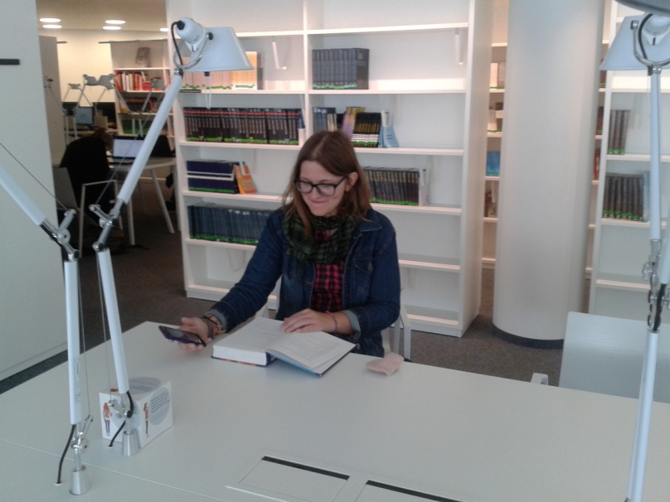
Apsilankyta skaitykloje

Slide 5
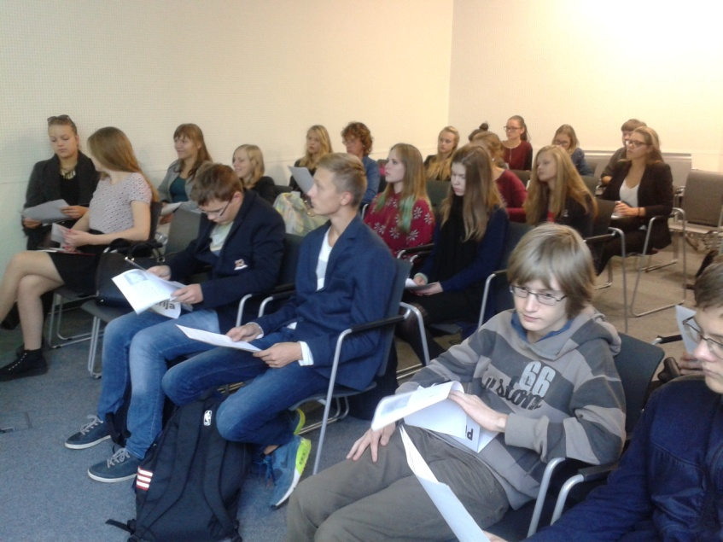
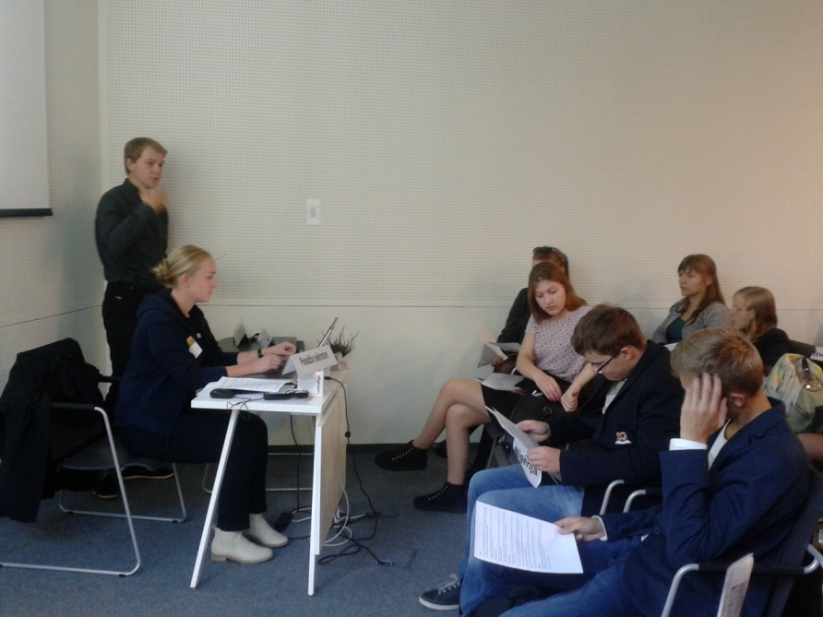
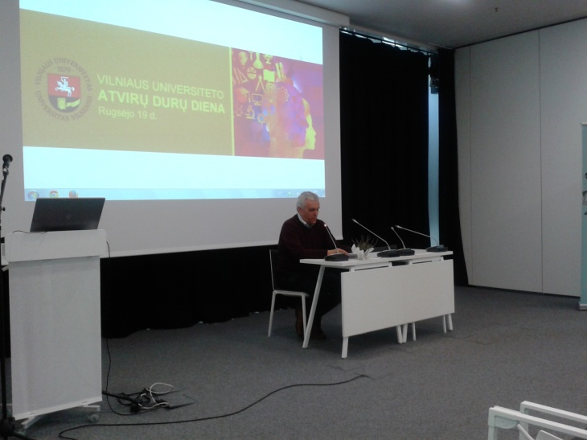
Mūsų gimnazistai dalyvavo 15 paskaitų

Slide 6
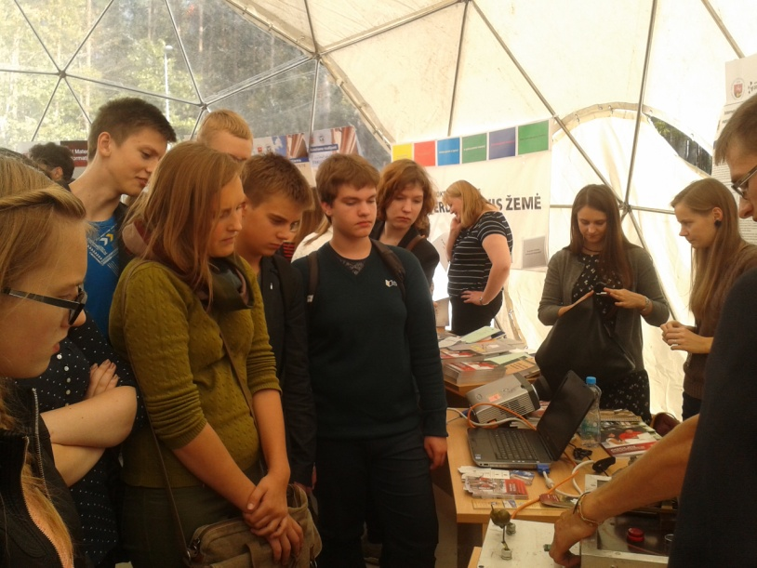
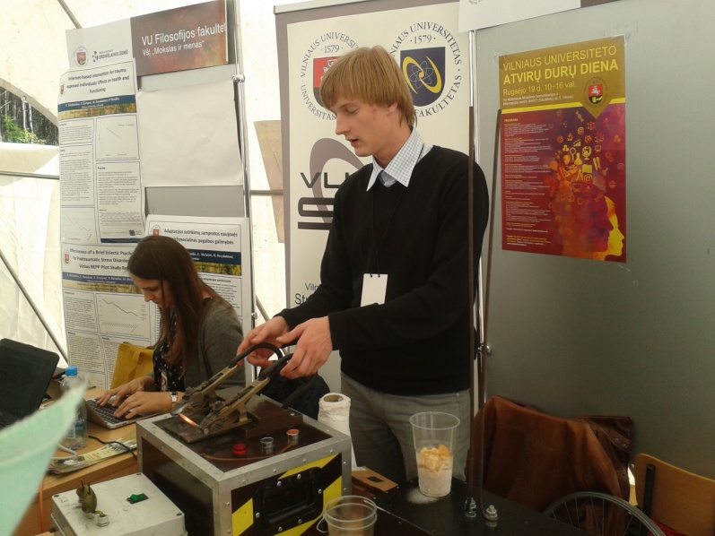
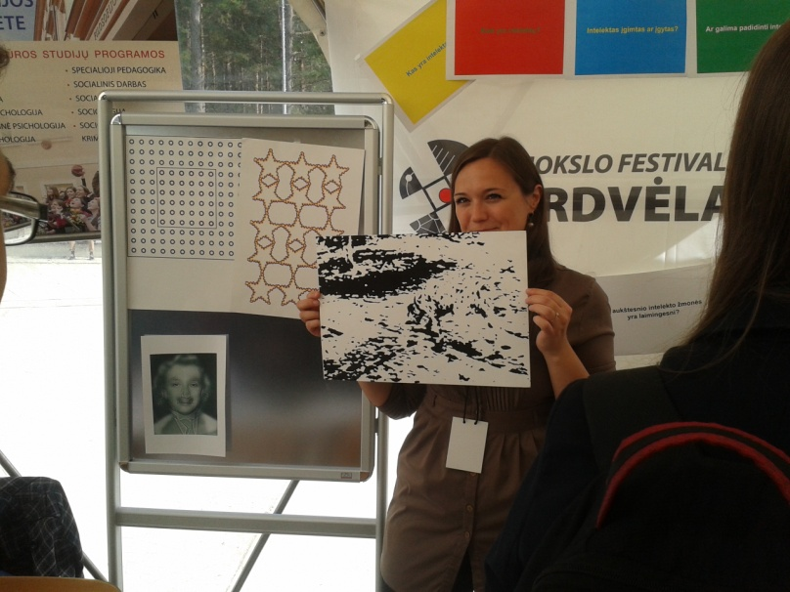
Bet labiausiai visiems patiko renginiai Kupole

Slide 7
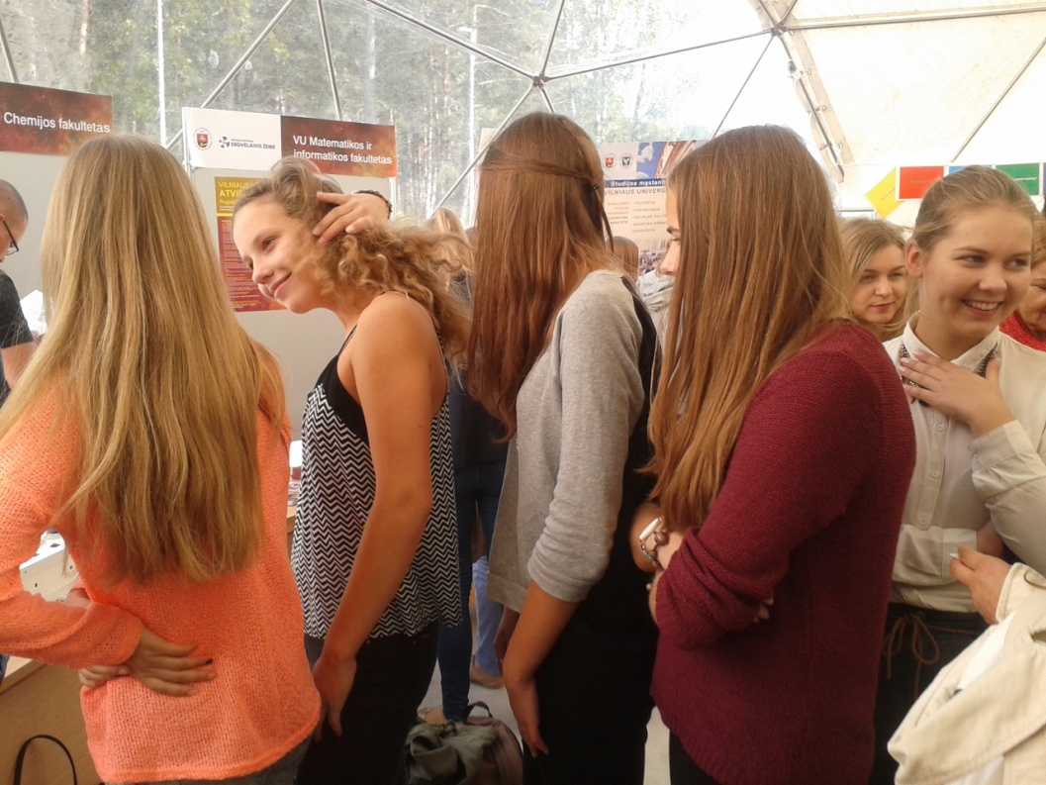
Ypač didelės eilės buvo prie svorio ir masės matavimų

Slide 8
Ši atvirų durų diena daugeliui patiko ir buvo naudinga. Daugiau tokių dienų! Dėkojame šio renginio organizatorei mokytojai Otilijai Gaubienei!

